Slide 1
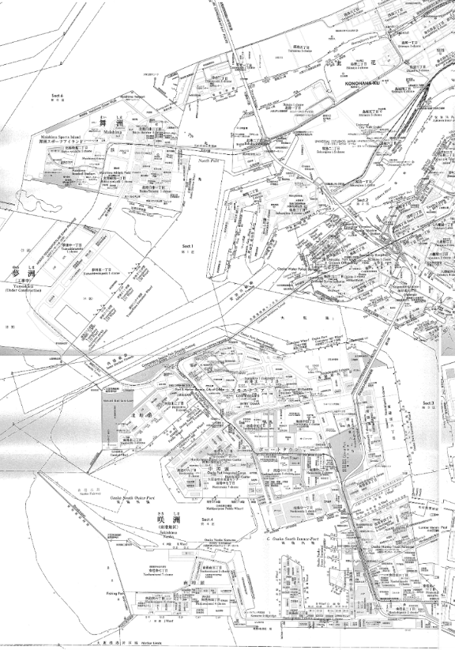
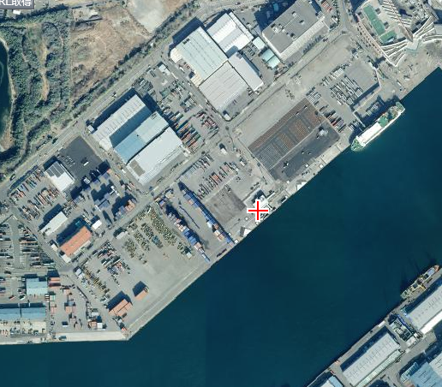
Ⅳ 経営改善策
２．個別課題への対応
③ R地区荷さばき地
位置図
拡大図
凡例
：上屋
：荷さばき地
：荷役機械
③R地区荷さばき地
咲洲

Slide 2
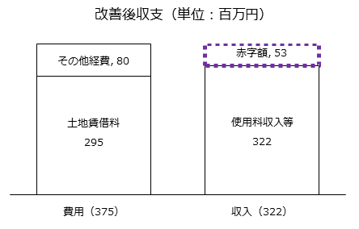
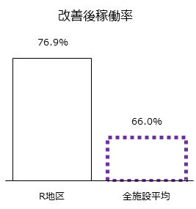
Ⅳ 経営改善策
２．個別課題への対応
③ R地区荷さばき地
R地区荷さばき地の役割
Ｒ地区荷さばき地があるＲ埠頭は、公共のコンテナ埠頭から内航フェリー埠頭への転換を実施した埠頭であり、現在はＲ３の一部、Ｒ４、Ｒ５が大阪港と九州を結ぶ大型フェリーの拠点（別府航路及び志布志航路が就航）となっている。
また、Ｒ１からＲ３の一部は、外貿多目的埠頭として運用している。
これまで及び当面の取り組みによる収支見通し
Ｒ３の一部、Ｒ４及びＲ５はフェリーふ頭として使用しており、平成29年1月の志布志航路の移転により、稼働率が改善している。
また、Ｒ３の一部において、別府便のリプレース（フェリーの大型化）に伴い、荷さばき地の許可面積が増加し、また不要となった荷さばき地の一部を供用廃止し埋立事業へ返還することから、収支が平成30年度決算から44百万円改善する見込みである。
Ｒ３,Ｒ４及びＲ５はフェリー関連に転換したことにより、稼働率の向上と収支の改善が見込めるが、Ｒ１及びＲ２については稼働率が低い。
収支分析などから導いた課題
これまで及び当面の取組による収支見通し
課題解決のための「経営改善策」
（中期的取組）
稼働率が低いＲ１及びＲ２は現在の使用者にヒアリングを行い、使用箇所を集約する。集約の結果生じた部分については、荷さばき地を一部廃止し収支改善を図る。

